Slide 1
Моделювання Банкомату
Виконав: Држевецький Никита Олегович, ІПЗ-19-1(1).
Керівник: Марчук Галина

Slide 2
Актуальність теми
Банкома́т — електронний програмно-технічний комплекс з вмонтованою спеціалізованою ЕМО, призначений для здійснення автоматизованих операцій видачі наявних грошових коштів, зокрема з використанням платіжних карток, передачі розпоряджень банку про перерахування грошових коштів з банківського рахунку клієнта

Slide 3
Мета
•Мета роботи полягає в розробці програмного продукту - розробка програмного комплексу з використанням об'єктно-орієнтованого підходу і користувальницьких класів.

Slide 4
Банкомат надає можливість знімати готівку з картки та перевіряти баланс. У відповідь на некоректні дії користувача має з’явитись попередження та підказка разом з можливістю знову виконати ті ж самі дії вже коректним способом.
Вимоги до програмного додатку
Програма повинна виконувати наступні функції:
1) Видача говітки
2) Звязок з JSON файлом
3) Перевірка балансу
4) Можливість користуватися банкоматом без картки

Slide 5
Аналіз існуючого програмного забезпечення за тематикою курсової роботи
Для аналізу існуючого програмного забезпечення я взяв приклад банкомату Приват банку.

Slide 6

Visual Studio 2019 – написання коду, реалізація інтерфейсу головних форм БД, за допомогою додатку WinForms.
Засоби та інструменти

Slide 7
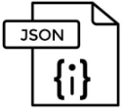
Аналіз існуючого програмного забезпечення за тематикою курсової роботи
JSON - це текстовий формат обміну даними між комп'ютерами. JSON базується на тексті, може бути прочитаним людиною. Формат дає змогу описувати об'єкти та інші структури даних.

Slide 8
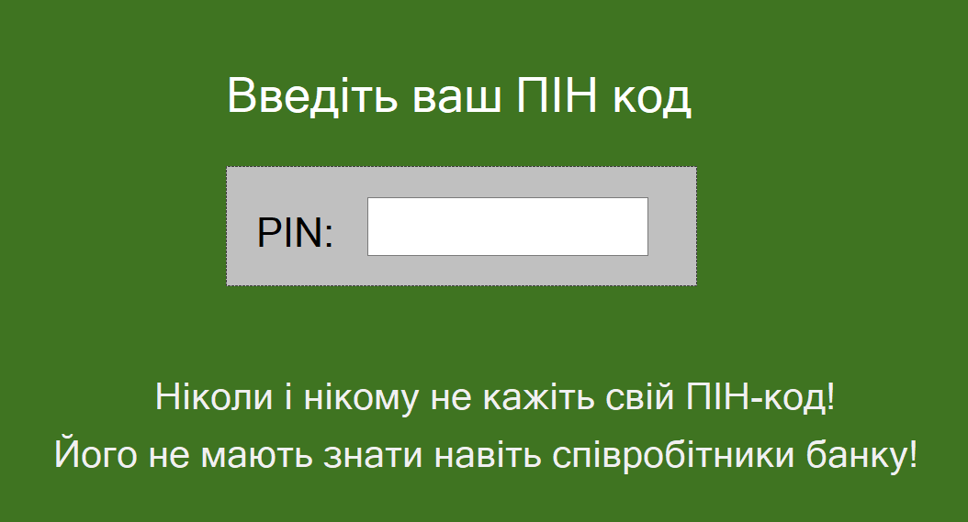
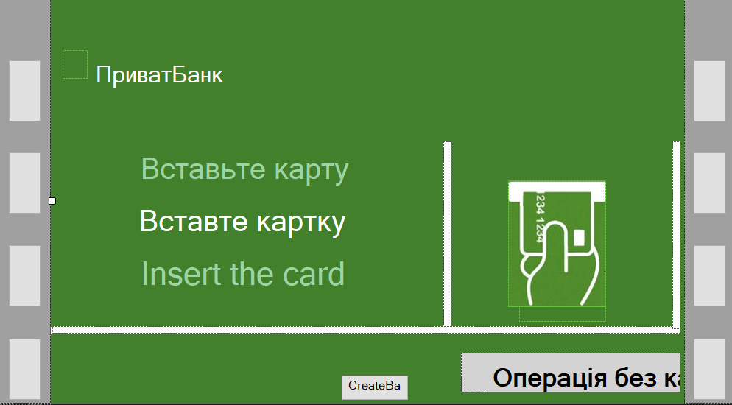
Інтерфейс додатку

Slide 9
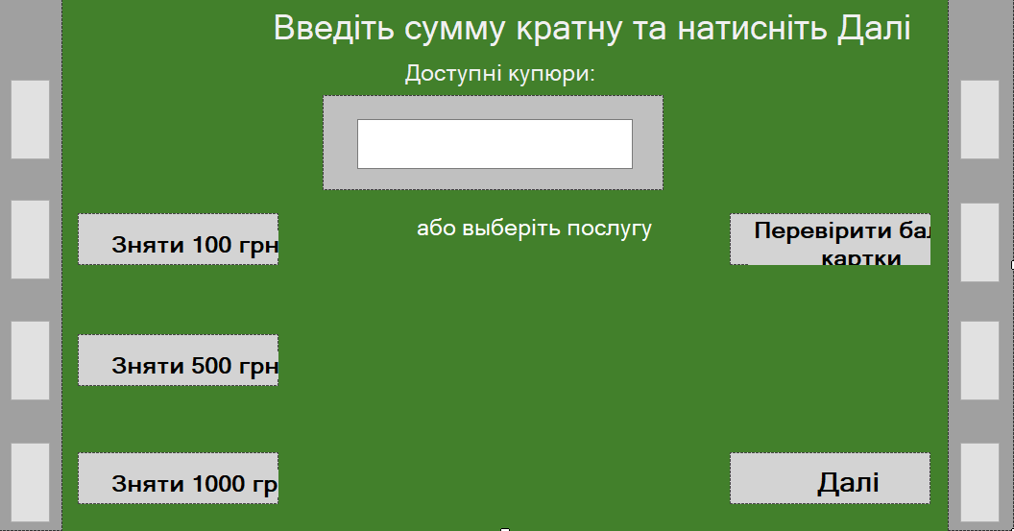
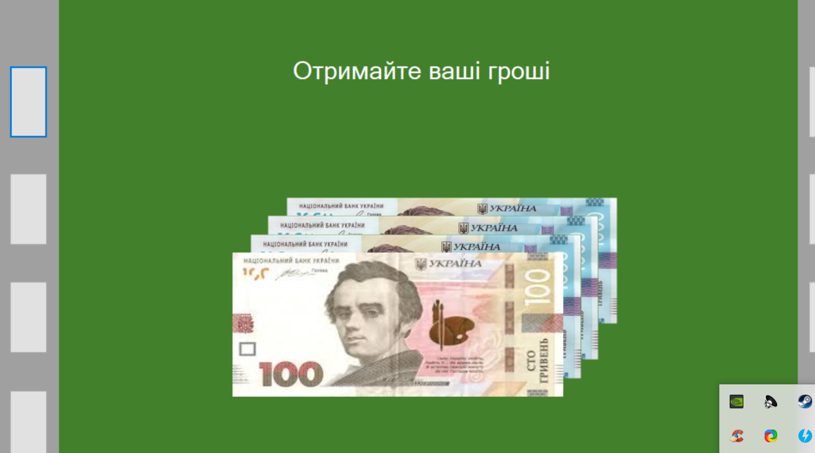
Інтерфейс додатку

Slide 10
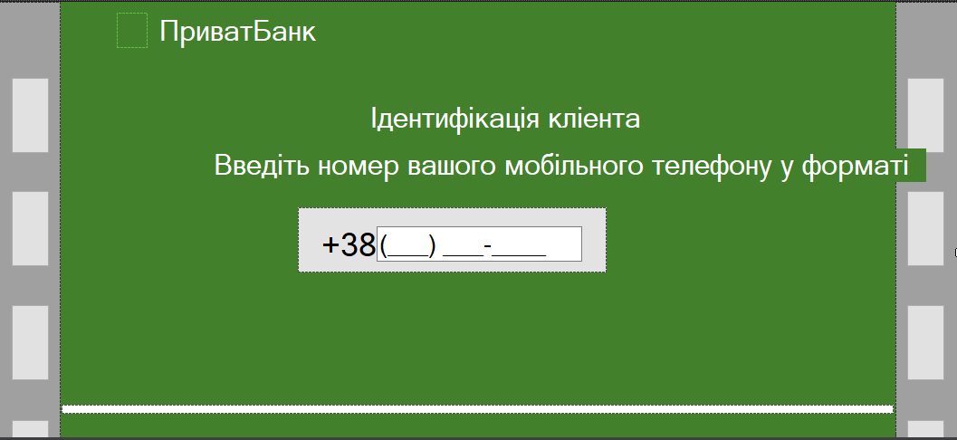
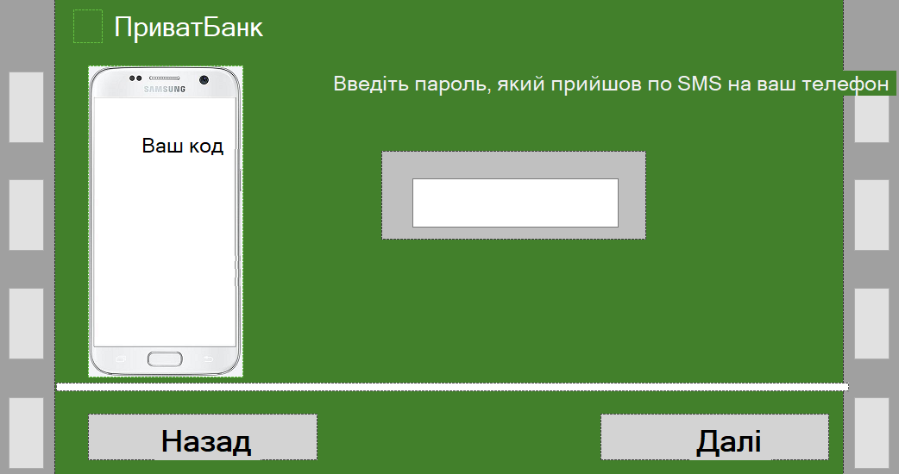
Інтерфейс додатку

Slide 11
Дякую за увагу!

